Slide 1


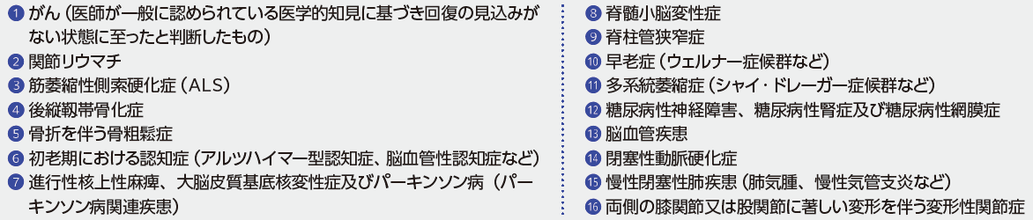
定年退職後の公的介護保険制度
１
被保険者
●第１号被保険者（65 歳以上）
要介護状態になった原因を問わず、介護サービスを利用できます。
●第２号被保険者（40 歳〜 64 歳）
要介護状態になった原因が次の 16 種類の特定疾病に限り、介護サービスを利用できます。事故などによるケガで
介護が必要になっても、介護保険は利用できません（障害福祉サービスの対象となる可能性があります）。
PDF対応ページ
冊子対応ページ
28ページ

Slide 2
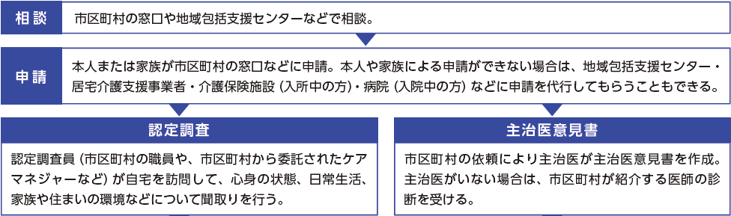
定年退職後の公的介護保険制度
２
要介護（要支援）認定の流れ
参考
地域包括支援センター
離れて暮らす親のことを相談したいときは、
親の住んでいる地域の地域包括支援センターへ相談しましょう。
地域住民の生活を、介護・医療・保健・福祉の面から総合的に支援するための窓口で、市区町村や市区町村が委託する組織によって運営されています。地域包括支援センターでは、高齢者本人からの相談だけでなく、家族や友人、近所の人からの相談も受け付けています。
PDF対応ページ
冊子対応ページ
28ページ
Notes:
公的介護保険の介護サービスを利用するには「要介護（要支援）認定」を受ける必要があります。
介護を必要とする度合いに応じて、「要支援１・２」「要介護１～５」の7段階に分けられます。

Slide 3
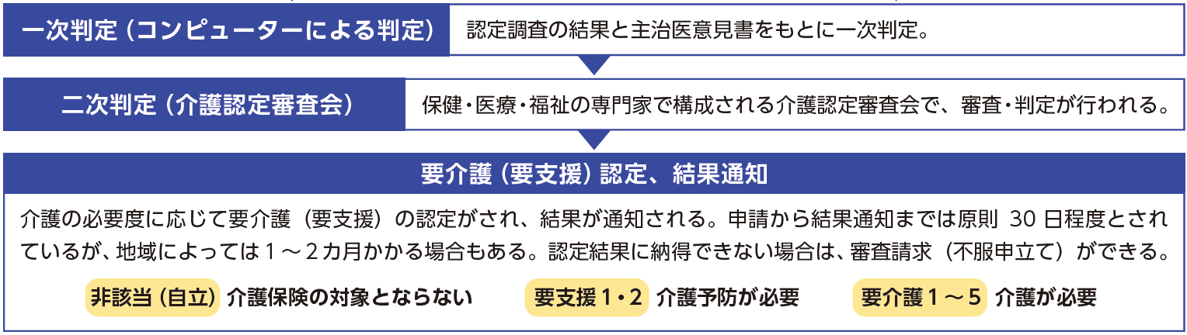
定年退職後の公的介護保険制度
２
要介護（要支援）認定の流れ
要介護（要支援）認定の有効期間は原則12 カ月（初回認定は６カ月）で、終了する前に更新の申請が必要。
心身の状態に変化が生じ、介護の必要度が変わった場合はいつでも認定の変更申請が可能。
PDF対応ページ
冊子対応ページ
28ページ

Slide 4
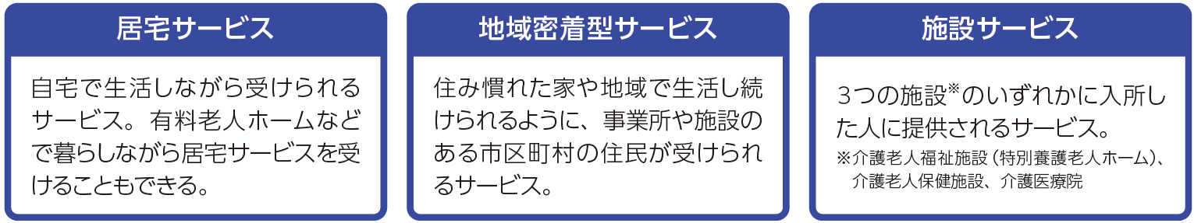
定年退職後の公的介護保険制度
３
介護保険サービスの種類
４
自己負担の仕組み
●介護保険サービスを利用するときの利用者の自己負担は、所得に応じて１割～３割。
●公的介護保険の対象外のサービスを利用した場合は、その全額が自己負担。
●自己負担割合は、本人や世帯の所得に応じて判定される。
●要介護の認定を受けた人に交付される「介護保険負担割合証」で負担割合を確認できる。
PDF対応ページ
冊子対応ページ
29ページ

Slide 5
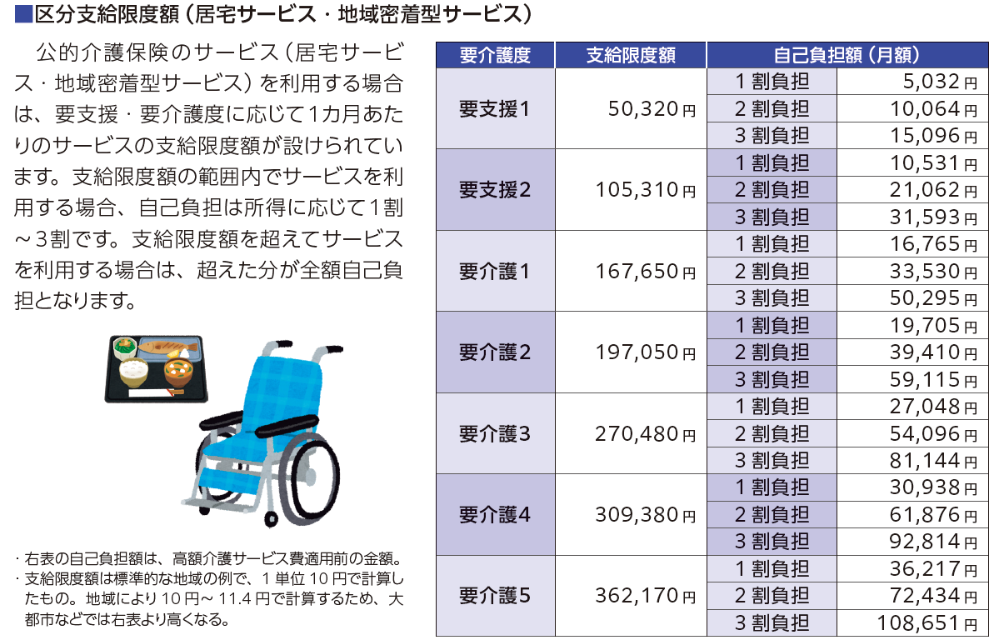
定年退職後の公的介護保険制度
４
自己負担の仕組み
公的介護保険のサービス（居宅サービス・地域密着型サービス）を利用する場合は、要支援・要介護度に応じて１カ月あたりのサービスの支給限度額が設けられています。
支給限度額を超えてサービスを利用する場合は、超えた分が全額自己負担となります。
PDF対応ページ
冊子対応ページ
29ページ

Slide 6
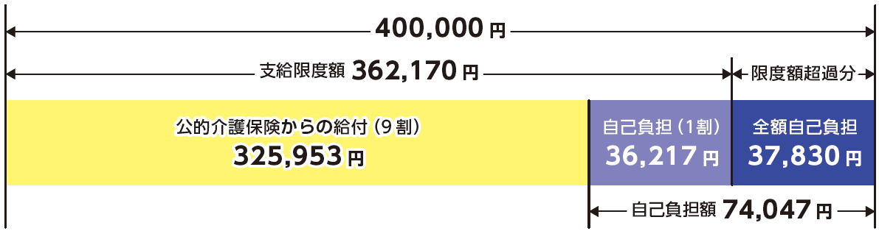
定年退職後の公的介護保険制度
PDF対応ページ
冊子対応ページ
30ページ

Slide 7
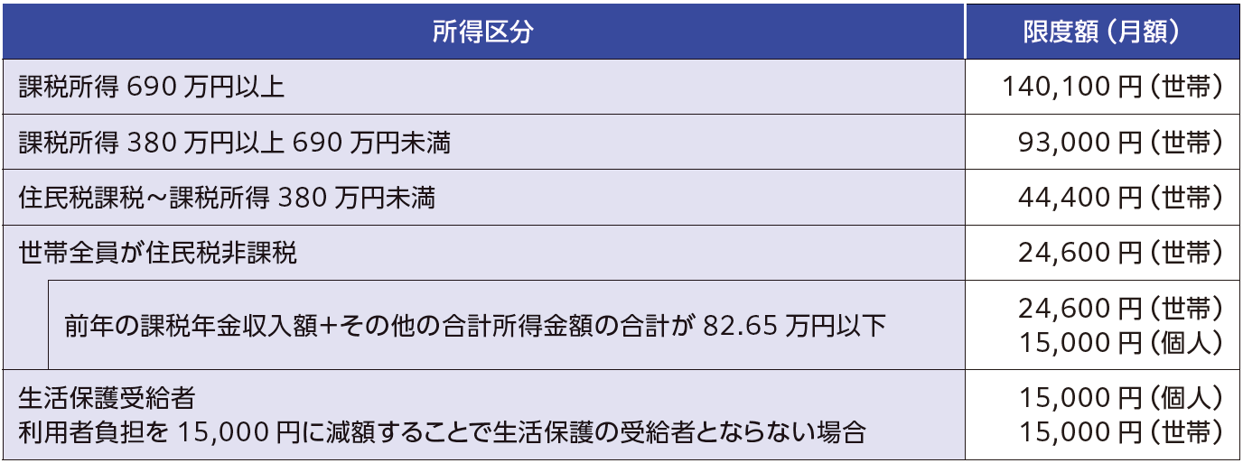
定年退職後の公的介護保険制度
■高額介護サービス費
高額介護サービス費の負担限度額
1カ月の介護サービスの
自己負担額（１割～３割）が限度額を超えた場合は、超えた分が申請により払い戻されます。
同じ世帯に複数の介護サービス利用者がいる場合は、世帯で合算できます。
・(世帯)は、同じ世帯で介護サービスを利用した人全員分を合計したときの限度額。(個人)は、介護サービスを利用した本人の限度額。
・課税所得：基礎控除や人的控除などの所得控除後の金額。
・その他の合計所得金額：合計所得金額から公的年金に係る雑所得を控除した金額。合計所得金額とは、収入金額から公的年金等控除
額や給与所得控除額などの必要経費を控除後の金額の合計で、分離所得も含む。基礎控除や人的控除などの所得控除や損失の繰越控
除をする前の金額で、介護保険においては短期・長期譲渡所得に係る特別控除額がある場合は控除後の金額。
PDF対応ページ
冊子対応ページ
30ページ

Slide 8

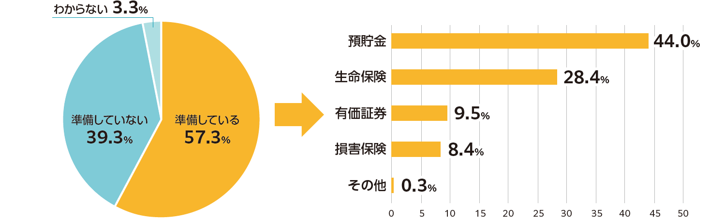
定年退職後の公的介護保険制度
■介護保障に対する私的準備状況
■準備していると回答した人の準備手段
PDF対応ページ
・端数処理の関係上、内訳の和が
100％にならない場合がある。
＜生命保険文化センター「生活保障に関する調査」(2025年度)＞
冊子対応ページ
30ページ

